Slide 1
Huisdieren Les 2
Leerjaar 1, thema 4

Slide 2
Thema-inhoud
Les 1 (2 x 50 min.)
Asiel
Je weet de werkwijze van een asiel en weet ook te benoemen met die ze samenwerken
Rasverenigingen
Je kunt benoemen waar rasverenigingen zich mee bezig houden
Hond
Je weet belangrijke informatie te vergaren uit een huisdierenbijsluiter van een hond
Kat
Je weet belangrijke informatie te vergaren uit een huisdierenbijsluiter van een kat
Les 2 (2 x 50 min.)
Identificatie
Je weet de zes onderdelen te benoemen van een signalementomschrijving en je kunt uitleggen wat chippen is
Vlooien
Je kunt uitleggen wat een vlo is en wat deze doet en je weet te benoemen wat een gastheer is
Teken
Je kunt uitleggen wat een teek is en wat deze doet
Versus productiedieren
Je kunt het verschil benoemen tussen een gezelschapsdier en productiedier

Slide 3
Identificatie les 2
Alle dieren kunnen herkend of geïdentificeerd worden met behulp van een goede signalementbeschrijving
Bij een signalementbeschrijving wordt nauwkeurig beschreven hoe een dier eruit ziet

Slide 4
Identificatie les 2
Een goede signalementbeschrijving bestaat uit zes vaste onderdelen:
G Geslacht
H Hoogte
R Ras
O Oud
K Kleur
A Aftekening(en)

Slide 5
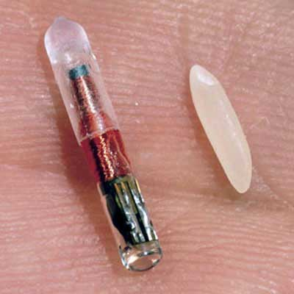
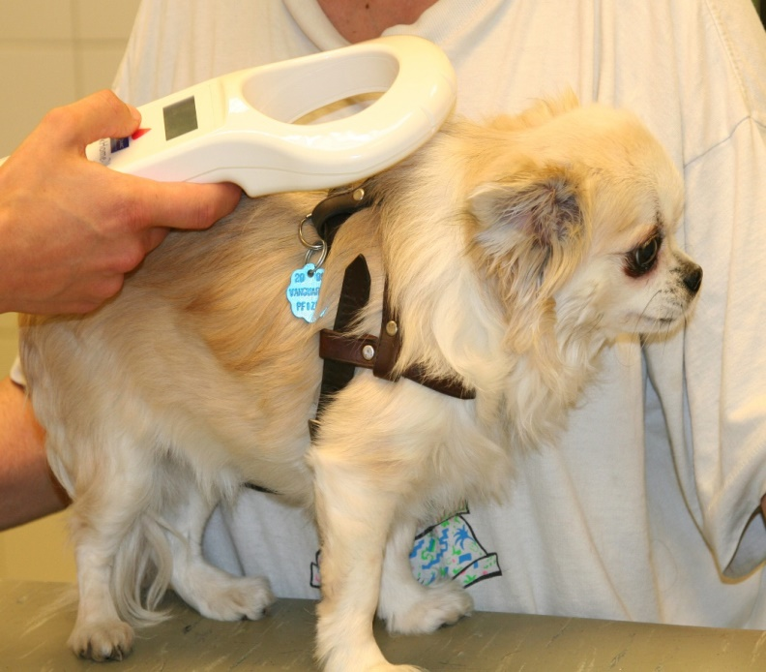
Identificatie les 2
Dieren die van een chip zijn voorzien kunnen met een chiplezer makkelijk worden geïdentificeerd
De chip
Gechipt worden
Identificeren met chiplezer

Slide 6
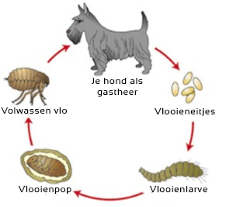
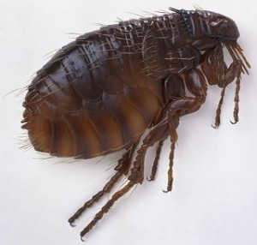
Vlooien les 2
Vlooien leven van het bloed van gewervelde dieren → bijten in de huid en doen zich zo tegoed aan een bloedmaaltijd
Het dier waarop de vlo leeft, wordt ook wel gastheer genoemd

Slide 7
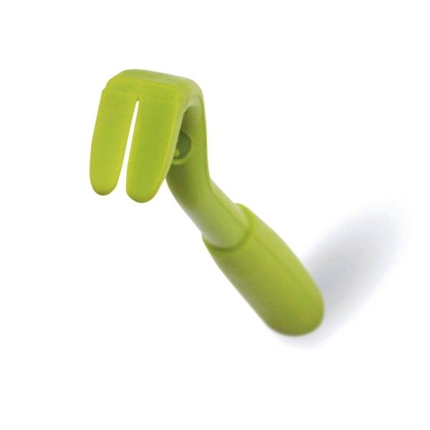
Teken les 1
Teken leven van het bloed van gewervelde dieren → bijten zich vast in de huid en laten zich vallen na een bloedmaaltijd, die enige uren tot dagen duurt
Het dier waarop de teek leeft, wordt gastheer genoemd

Slide 8
Teken les 1

Slide 9
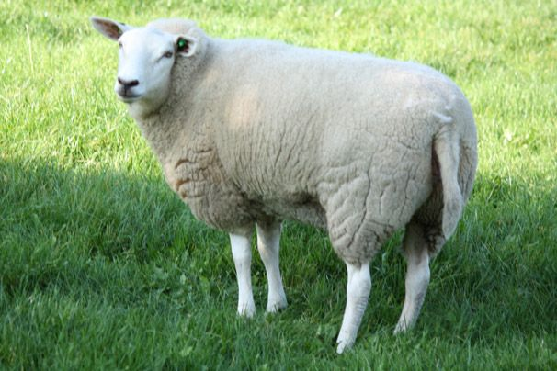
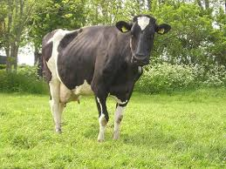
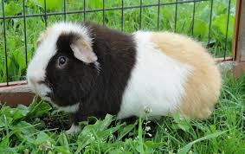
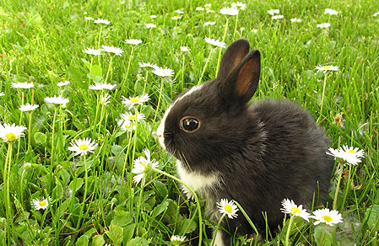
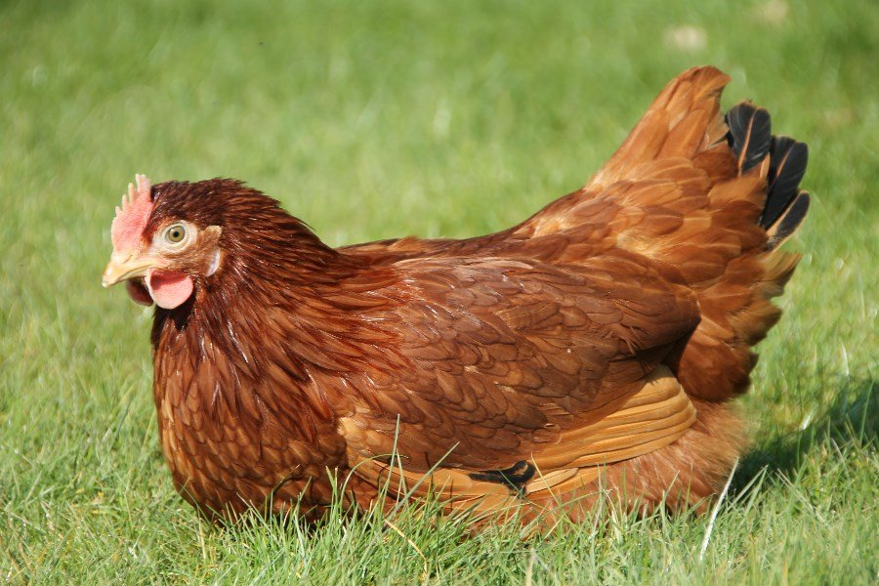
Versus productiedieren les 1
Een productiedier (produceert producten) wordt gehouden omdat het geld opbrengt, een gezelschapsdier/huisdier wordt gehouden voor de gezelligheid
Een productiedier kan ook als gezelschapsdier gehouden worden en een gezelschapsdier als productiedier
Gezelschapsdier of productiedier?

Slide 10
Praktijkopdracht les 1
Opdracht: Huisdierenvlog
Je gaat een vlog maken van je huisdier!
Let op: over twee weken je vlog inleveren!

Slide 11
Theorievragen les 1
Welke zes onderdelen moet je beschrijven voor een goede signalementbeschrijving?
Waarom chippen we dieren?
Waar kunnen we de gegevens op een chip mee aflezen?
Waarvan leeft een vlo?
Duurt de maaltijd van een vlo kort of lang?
Waarvan leeft een teek?
Duurt de maaltijd van een teek kort of lang?
Wat is een gastheer?
Wat is het verschil tussen een gezelschapsdier en een productiedier?

Slide 12
Standaard reflectievragen
Welk onderdeel ging goed en hoe kwam dit?
Zie je verbeterpunten? (bij de lesinhoud of bij jezelf)
Wat heeft de samenwerking jou opgeleverd?

